Slide 1
Уҡыу әсбаптары. сканворд
БАШҠОРТ ТЕЛЕ 1 КЛАСС
Рәмилә Юлай ҡыҙы Торомтаева
Сибай ҡала гимназияһының башланғыс кластар уҡытыусыһы

Slide 2
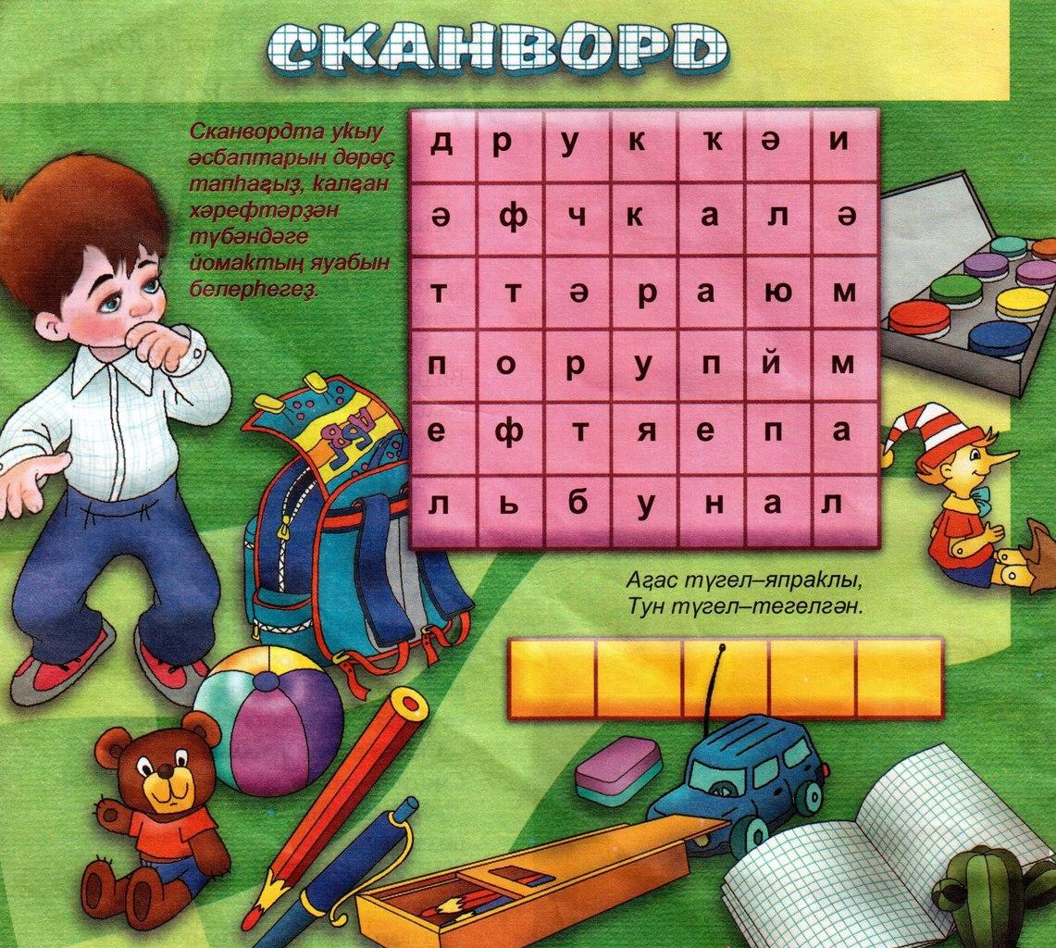

Slide 3
к и т а п

